Slide 1
SQL Server Kullanıcı Oluşturma ve Yetkilendirme

Slide 2
SQL Server Kullanıcı Oluşturma
SQL Server ’ da kullanıcı oluşturmak için, ilgili serverın üzerine gelindikten sonra Security sekmesinin altında yer alan Logins kısmına gelinmesi gerekmektedir. Logins üzerine gelindikten sonra da sağ tık New Login alanı seçilir.

Slide 3
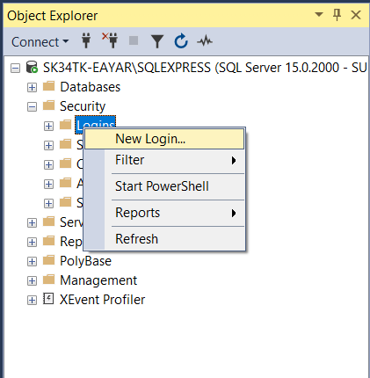
SQL Server Kullanıcı Oluşturma

Slide 4
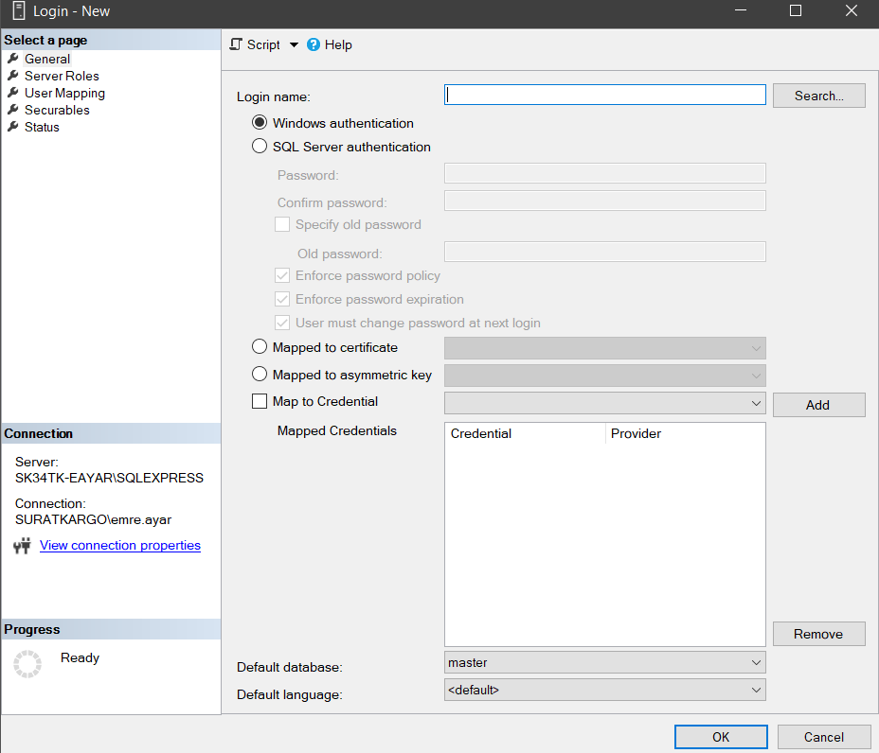
SQL Server Kullanıcı Oluşturma
New Login alanına tıkladıktan sonra karşımıza aşağıdaki gibi bir ekran gelmektedir. Bu ekran üzerinden gerekli kullanıcı tanımlamalarını oluşturabiliriz.

Slide 5
SQL Server Kullanıcı Oluşturma
Login name : Bu alan oluşturacağımız kullanıcı için kullanıcı adı tanımladığımız alandır.
Windows authentication : Bu alanı seçtiğimizde, oluşturacağımız kullanıcı Windows içerisinde yer alan kullanıcı bilgilerine göre tanımlanır.
SQL Server authentication : Bu alanı seçtiğimizde, oluşturacağımız kullanıcı SQL Server içerisinde tanımlanır.

Slide 6
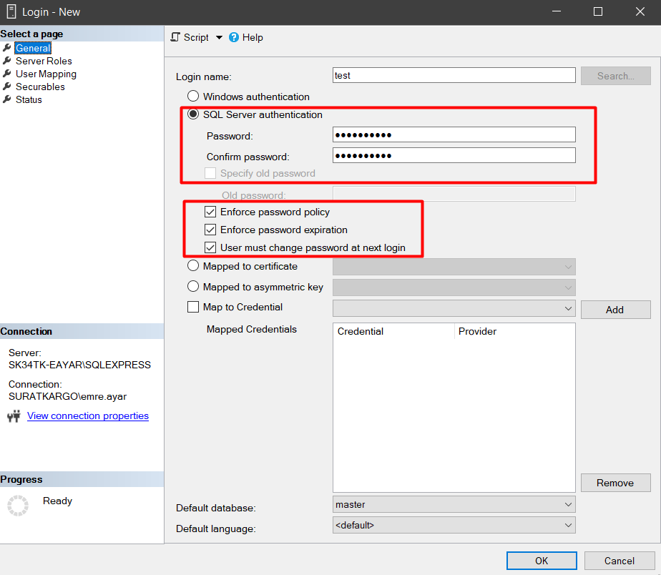
SQL Server Authentication ile Kullanıcı Oluşturma

Slide 7
SQL Server Authentication ile Kullanıcı Oluşturma
Enforce password policy : Eğer bu alan seçili olursa, kullanıcı için şifre oluştururken SQL Server ve kullanmakta olduğumuz domain yapısında yer alan şifreleme yöntemlerini kullanır. Örnek olarak küçük büyük harf, rakamsal karakterler vs.
Enforce password expiration : Kullanıcıyı belirli zamanlarda şifre değiştirmeye zorlamak istersek bu alanı seçili tutuyoruz.
User must change password at next login : Eğer bu alan seçili olursa, Kullanıcı SQL Server’a giriş yaparken belirlenmiş şifreyle giriş yaptıktan sonra SQL Server kullanıcıya tekrardan yeni şifre belirlemesi için bir ekran açar.

Slide 8
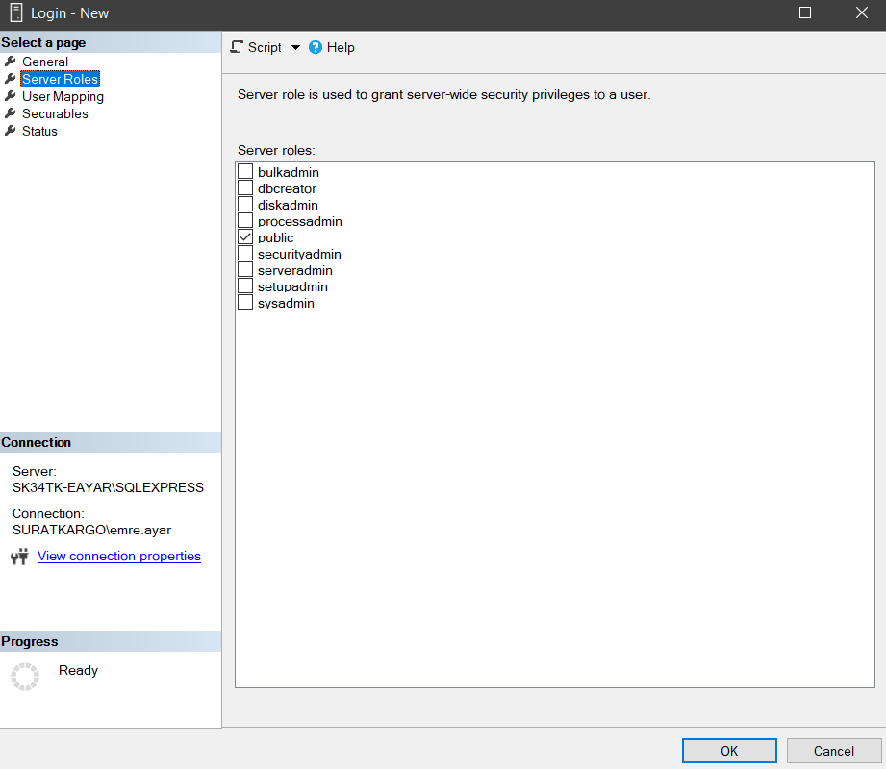
SQL Server Authentication ile Kullanıcı Oluşturma

Slide 9
SQL Server Authentication ile Kullanıcı Oluşturma
Sol tarafya yer alan Server Roles sekmesine gelindiğinde tanımlamış olduğumuz kullanıcının SQL Server üzerinde hangi rollere sahip olacağını belirtiyoruz.
bulkadmin (Bulk Insert Administrator – Çoklu Kayıt Yöneticisi) : Bulk Insert komutuna yetkisi olan
dbcreator (Database Creator – Veritabanı Yöneticisi) : Database oluşturabilme, silebilme, düzenleyebilme yetkisi olan
diskadmin (Disk Administrator – Dosya Yöneticisi) : Disk üzerinde bulunan dosyaları yönetme yetkisi olan
processadmin (Process Administrator – İşlemci Yöneticisi) : SQL Server üzerinde çalışan işlemcileri kontrol etme yetkisi olan.
public (Herkese Kısıtlı Hak) : SQL Server üzerinde standart ayarlarla giriş yapan herkesin rolüdür. Bu kural ile tüm kullanıcıların kısıtlı hakları vardır. Daha sonra bu kullanıcılara kural değişikliği yapılarak diğer kurallar atanabilir
securityadmin (Security Administrator – Güvenlik Yöneticisi) : Server üzerinde kullanıcıların yetkilerini denetlemek, yönetmek ve şifrelerini sıfırlamak ya da istendiğinde değiştirme yetkisi olan
serveradmin (Server Administrator – Server Yöneticisi) : SQL Server üzerinde yapı ayarları, başlat/durdur/yeniden başlat gibi yetkileri olan.
setupadmin (Setup Administrator) : SQL Server üzerinde farklı bir verştabanı kullanarak işlem yapma yetkisi olan
sysadmin (System Administrator – Sistem Yöneticisi) : En yüksek yetkisi olandır. Sistem üzerinde tüm yetkilere sahiptir

Slide 10
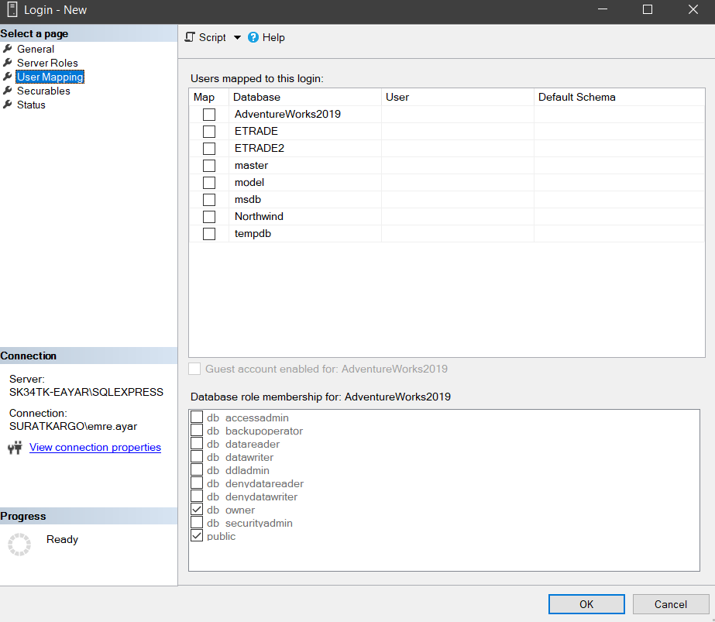
SQL Server Authentication ile Kullanıcı Oluşturma

Slide 11
SQL Server Authentication ile Kullanıcı Oluşturma
Sol tarafya yer alan User Mapping sekmesine gelindiğinde tanımlamış olduğumuz kullanıcının SQL Server üzerinde yer alan Database ‘ler üzerinde hangi yetkilere sahip olacağını belirtiyoruz.
db_owner : Veritabanında en yüksek yetkilidir. Silme, ekleme, düzenleme, başlatma/durdurma gibi yetkileri vardır
db_accessadmin : Veritabanında kullanıcılara veritabanına erişim kural/yetki atayan yöneticidir
db_securityadmin :Veritabanındaki kural/yetkileri yönetir
db_datareader : Veritabanındaki kullanıcıların “SELECT” sorgusunu çalıştırmasına izin verir
db_datawriter : Veritabanındaki kullanıcıların “INSERT , DELETE , UPDATE sorgularını çalıştırmasına izin verir
db_ddladmin : Veritabanındaki kullanıcıların “DDL” komutlarını çalıştırmasına izin verir
db_denydatareader : Veritabanındaki kullanıcıların “SELECT” sorgusunu çalıştırmasını kısıtlar
db_denydatawriter : Veritabanındaki kullanıcıların “INSERT , DELETE , UPDATE sorgularını çalıştırmasını kısıtlar
db_backupoperator : Veritabanının yedeğini alma kuralı

Slide 12
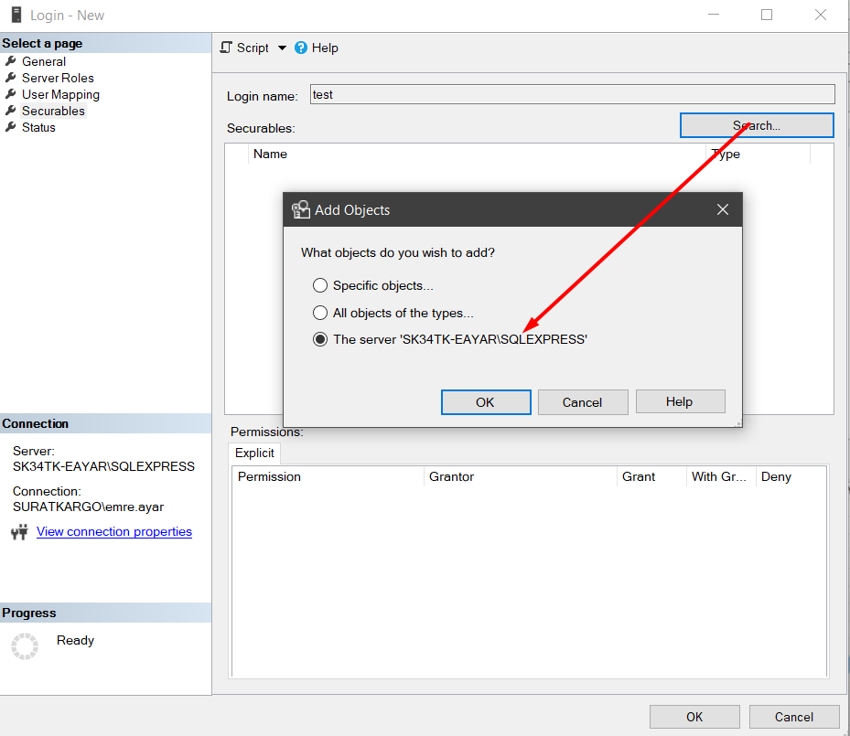
SQL Server Authentication ile Kullanıcı Oluşturma

Slide 13
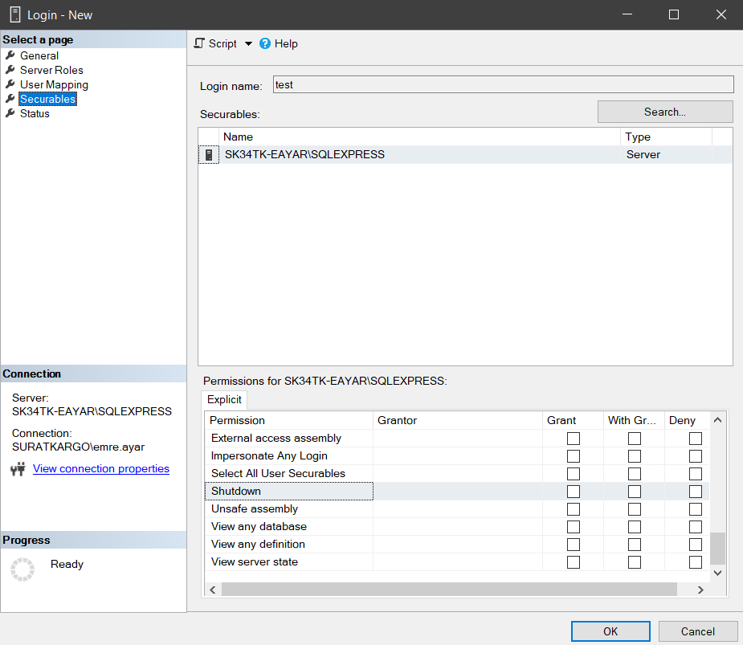
SQL Server Authentication ile Kullanıcı Oluşturma

Slide 14
SQL Server Authentication ile Kullanıcı Oluşturma
Sol tarafya yer alan Secureables sekmesine gelindiğinde tanımlamış olduğumuz kullanıcının SQL Server üzerinde hangi yetkilere sahip olacağını belirtiyoruz.
Bunun içerisinde SQL bağlanma (SQL Connect) , SQL Server’a kapatma (Shutdown) vb. direkt olarak SQL Server ‘ı etkileyen yetkiler bulunmaktadır.

Slide 15
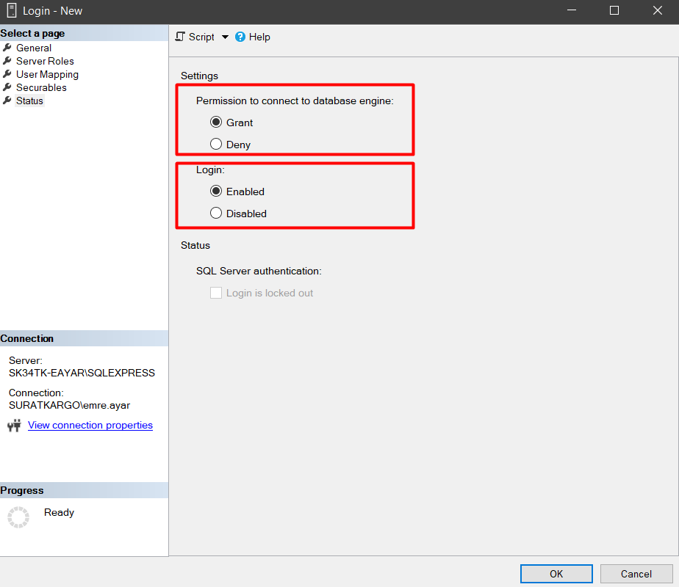
SQL Server Authentication ile Kullanıcı Oluşturma

Slide 16
SQL Server Authentication ile Kullanıcı Oluşturma
Sol tarafya yer alan Status sekmesine gelindiğinde tanımlamış olduğumuz kullanıcının SQL Server üzerinde veri tabanlarına bağlanma yetkisinin izin verilip verilmediğini aynı zamanda login olabilmesine izin verilip verilmediğini belirttiğimiz alanlardır.
Permission to connect database engine: Kullanıcının Sql Server’a bağlanmasına izin/engel vermesi.
Login: Kullanıcı hesabının devre dışı/aktif edilmesi.
Sql Server Authentication – Login is locked out: Kilitlenen Sql Server hesabı buradan açılabilir.

Slide 17
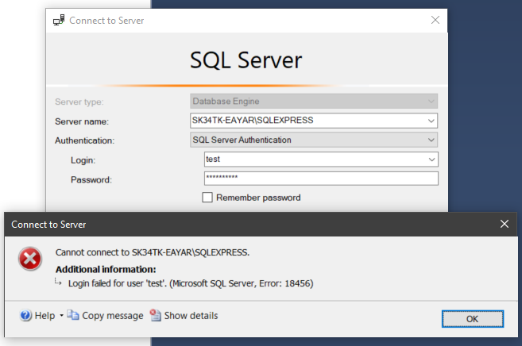
SQL Server Authentication ile Kullanıcı Oluşturma
Kullanıcı oluşturdunuz ve yeni oluşturduğunuz kullanıcı ile login olmak istediğinizde aşağıdaki gibi bir hata ile karşılaşabilirsiniz.

Slide 18
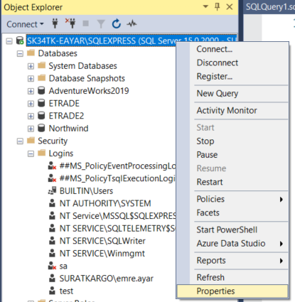
SQL Server Authentication ile Kullanıcı Oluşturma
Bu hata SQL Server’ a verilen bağlanma yöntemleriyle alakalı bir durum olabilir. Bunu kontrol edip düzeltmek için Object Explorer içerisinde yer alan SQL Server’ın üzerine gelerek Properties sekmesine tıklıyoruz.

Slide 19
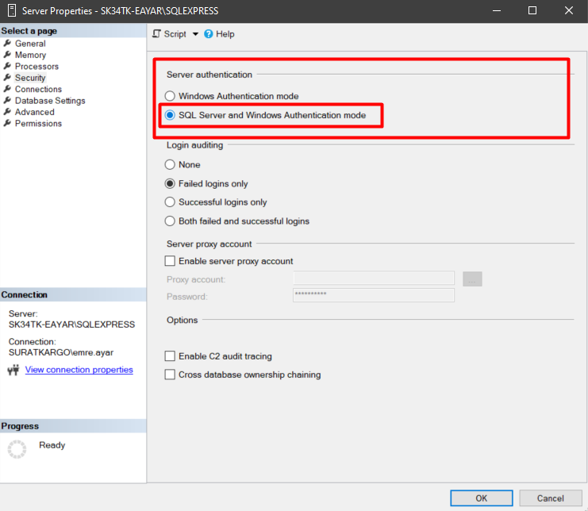
SQL Server Authentication ile Kullanıcı Oluşturma

Slide 20
SQL Server Authentication ile Kullanıcı Oluşturma
Burada SQL Server’ın Security ayarlarında Server ‘ a bağlanma yöntemleri için SQL Server and Windows Authentication mode seçerek SQL Server’a bağlanırken hem SQL Server kullanıcısı ile hem de Windows kullanıcısı ile bağlanmış oluyoruz. Ayarların tam olarak gerçekleşebilmesi için Sql Server Configuration Manager dan ilgili SQL Server’ı restart etmemiz gerekmektedir.

Slide 21
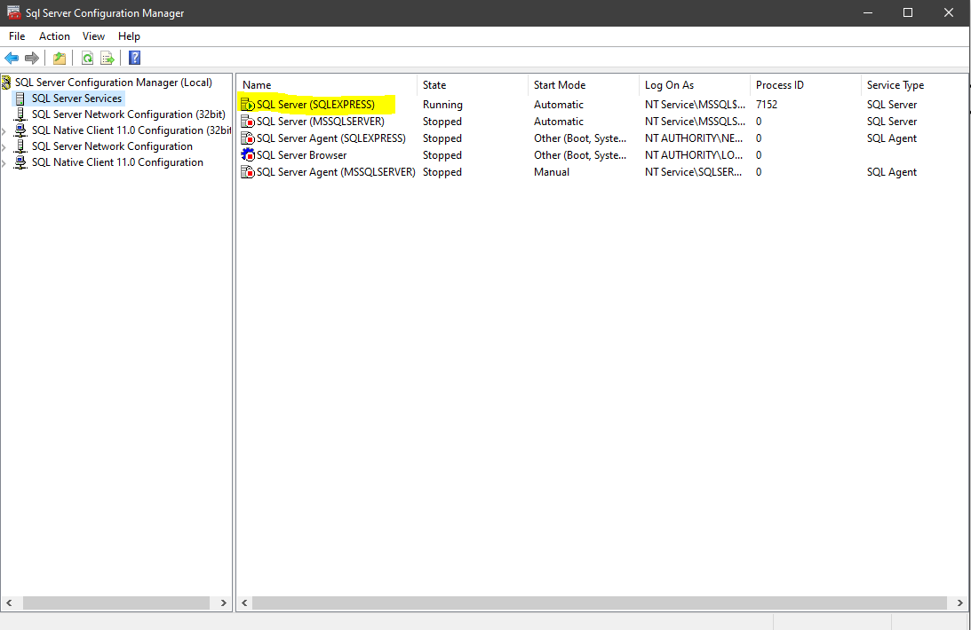
SQL Server Authentication ile Kullanıcı Oluşturma

